Slide 1

ARAH COSINUS
HASIL KALI DUA VEKTOR
dan

Slide 2
01
Arah Cosinus
02
Hasil Kali Skalar dari Dua Vektor
03
Hasil Kali Vektor dari Dua Vektor

Slide 3
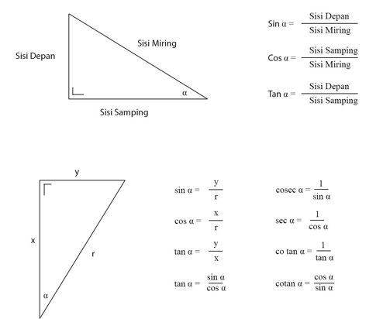

Slide 4
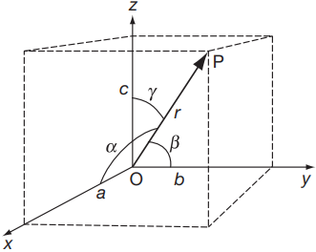

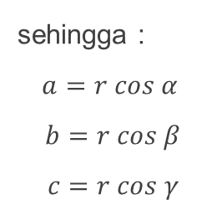
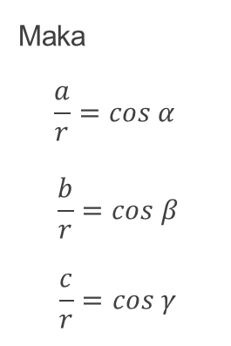
Arah Cosinus
Arah vektor dalam tiga dimensi ditentukan dengan sudut dimana vektor dibuat dengan tiga sumbu referensi.
Misal $\overline{OP}=r=ai+bj+ck$
Maka
$$\frac{a}{r}=cos α$$
$$\frac{b}{r}=cos β$$
$$\frac{c}{r}=cos γ$$
sehingga :
$$a=r cos α$$
$$b=r cos β$$
$$c=r cos γ$$

Slide 5

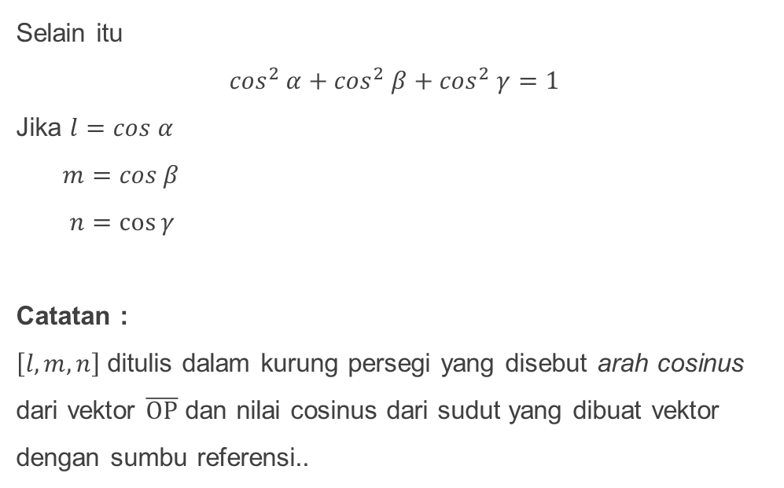
Arah Cosinus
Selain itu
$$\cos^{2} α+\cos^{2} β+\cos^{2} γ=1$$
Jika $l=cos α$
$m=cos β$
$n=\cos{γ}$
Catatan :
$\left[l, m, n\right]$ ditulis dalam kurung persegi yang disebut arah cosinus dari vektor $\overline{OP}$ dan nilai cosinus dari sudut yang dibuat vektor dengan sumbu referensi..
maka : $l^{2} +m^{2} +n^{2} =1$

Slide 6
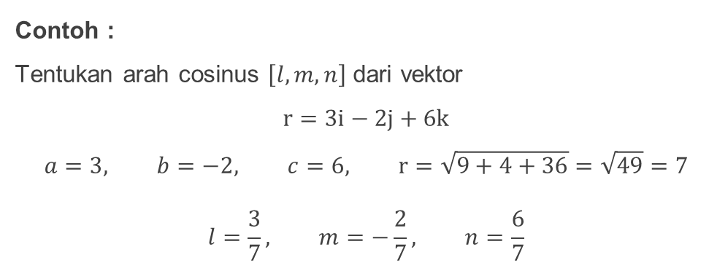
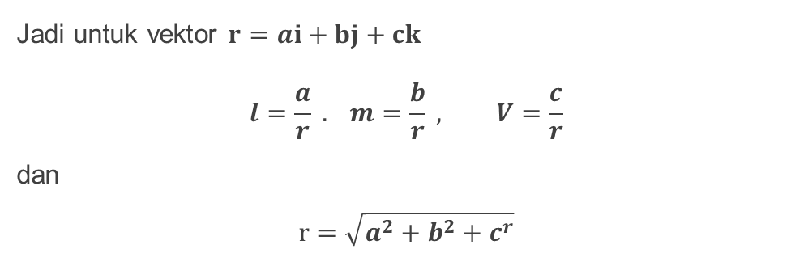
Arah Cosinus
Jadi untuk vektor $r=ai+bj+ck$
$$l=\frac{a}{r} . m=\frac{b}{r} , V=\frac{c}{r}$$
dan
$$r=\sqrt{a^{2}+b^{2}+c^{r}}$$
Contoh :
Tentukan arah cosinus $\left[l, m, n\right]$ dari vektor
$$r=3i−2j+6k$$
$$a=3, b=−2, c=6, r=\sqrt{9+4+36}=\sqrt{49}=7$$
$$l=\frac{3}{7}, m=−\frac{2}{7}, n=\frac{6}{7}$$

Slide 7
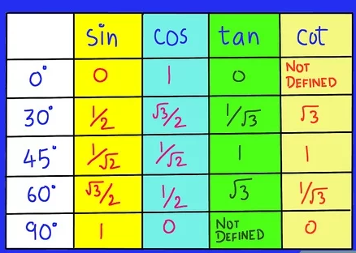

Slide 8
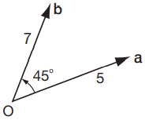
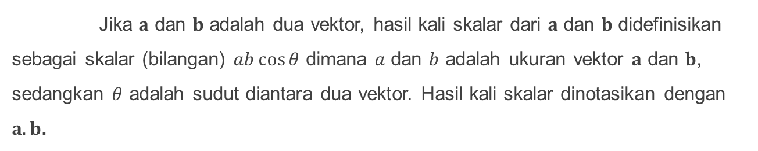
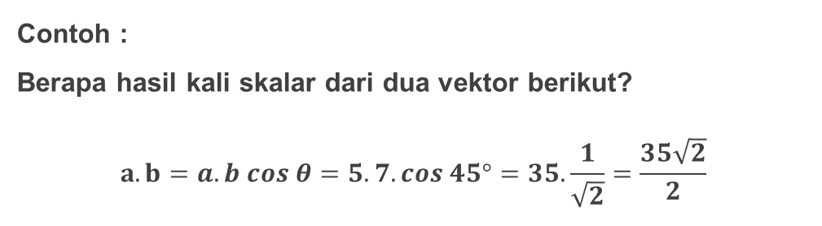
Hasil Kali Skalar dari Dua Vektor
Jika $a$ dan $b$ adalah dua vektor, hasil kali skalar dari $a$ dan $b$ didefinisikan sebagai skalar (bilangan) $ab\cos{θ}$ dimana $a$ dan $b$ adalah ukuran vektor $a$ dan $b$, sedangkan $θ$ adalah sudut diantara dua vektor. Hasil kali skalar dinotasikan dengan $a.b$.
Contoh :
Berapa hasil kali skalar dari dua vektor berikut?
$$a.b=a.b cos θ=5.7.cos 45°=35.\frac{1}{\sqrt{2}}=\frac{35\sqrt{2}}{2}$$

Slide 9
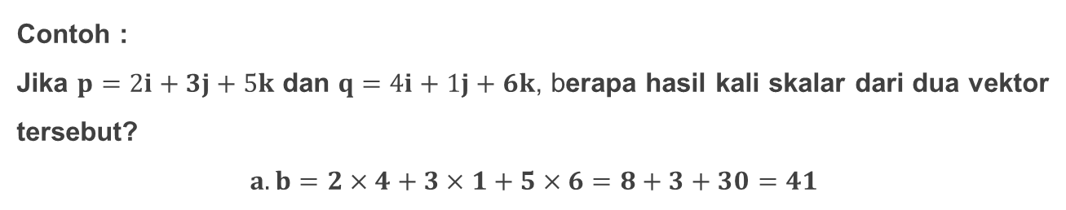
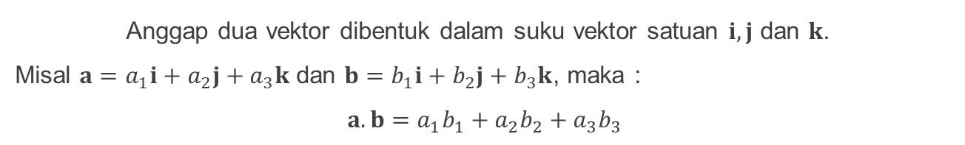
Hasil Kali Skalar dari Dua Vektor 3D
Anggap dua vektor dibentuk dalam suku vektor satuan $i, j$ dan $k$.
Misal $a=a_{1}i+a_{2}j+a_{3}k$ dan $b=b_{1}i+b_{2}j+b_{3}k$, maka :
$$a.b=a_{1}b_{1}+a_{2}b_{2}+a_{3}b_{3}$$
Contoh :
Jika $p=2i+3j+5k$ dan $q=4i+1j+6k$, berapa hasil kali skalar dari dua vektor tersebut?
$$a.b=2×4+3×1+5×6=8+3+30=41$$

Slide 10
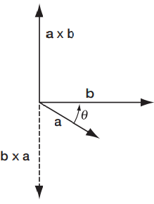
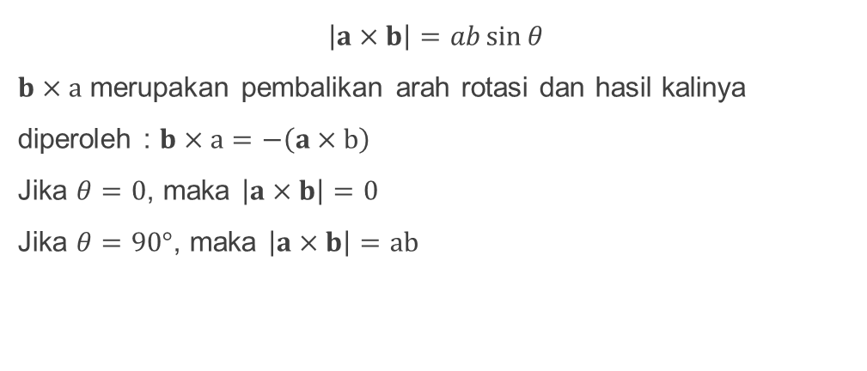
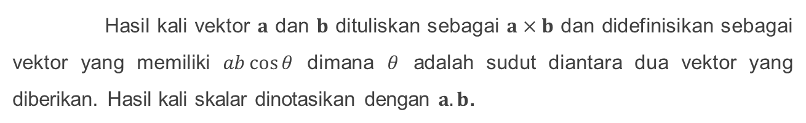
Hasil Kali Vektor dari Dua Vektor
Hasil kali vektor $a$ dan $b$ dituliskan sebagai $a×b$ dan didefinisikan sebagai vektor yang memiliki $ab\cos{θ}$ dimana $θ$ adalah sudut diantara dua vektor yang diberikan. Hasil kali skalar dinotasikan dengan $a.b$.
$$\left|a×b\right|=ab\sin{θ}$$
$b×a$ merupakan pembalikan arah rotasi dan hasil kalinya diperoleh : $b×a=−\left(a×b\right)$
Jika $θ=0$, maka $\left|a×b\right|=0$
Jika $θ=90°$, maka $\left|a×b\right|=ab$

Slide 11
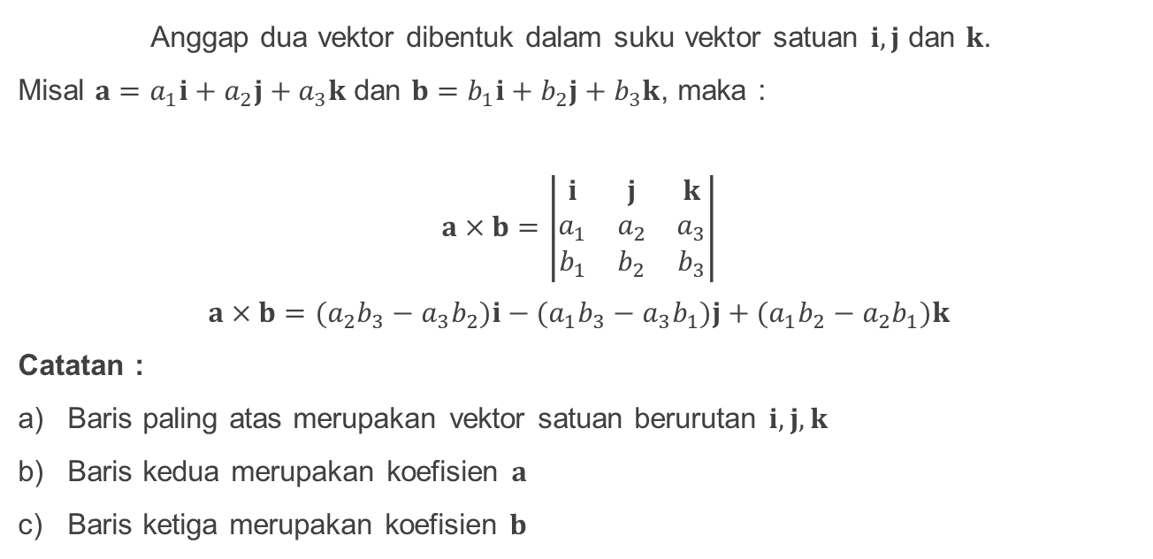
Hasil Kali Vektor dari Dua Vektor
Anggap dua vektor dibentuk dalam suku vektor satuan $i, j$ dan $k$.
Misal $a=a_{1}i+a_{2}j+a_{3}k$ dan $b=b_{1}i+b_{2}j+b_{3}k$, maka :
$$a×b=\left|\begin{matrix}i & j & k \\ a_{1} & a_{2} & a_{3} \\ b_{1} & b_{2} & b_{3}\end{matrix}\right|$$
$$a×b={(a}_{2}b_{3}−a_{3}b_{2})i−{(a}_{1}b_{3}−a_{3}b_{1})j+(a_{1}b_{2}−a_{2}b_{1})k$$
Catatan :
Baris paling atas merupakan vektor satuan berurutan $i, j, k$
Baris kedua merupakan koefisien $a$
Baris ketiga merupakan koefisien $b$

Slide 12
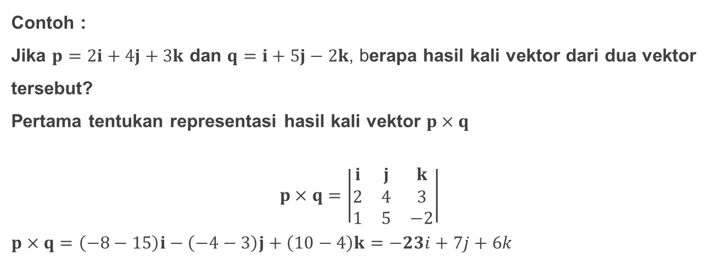
Hasil Kali Vektor dari Dua Vektor
Contoh :
Jika $p=2i+4j+3k$ dan $q=i+5j−2k$, berapa hasil kali vektor dari dua vektor tersebut?
Pertama tentukan representasi hasil kali vektor $p×q$
$$p×q=\left|\begin{matrix}i & j & k \\ 2 & 4 & 3 \\ 1 & 5 & −2\end{matrix}\right|$$
$p×q=\left(−8−15\right)i−\left(−4−3\right)j+\left(10−4\right)k=−23i+7j+6k$

Slide 13
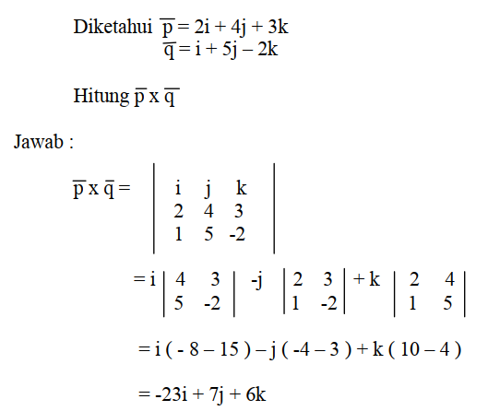
Hasil Kali Vektor dari Dua Vektor

Slide 14
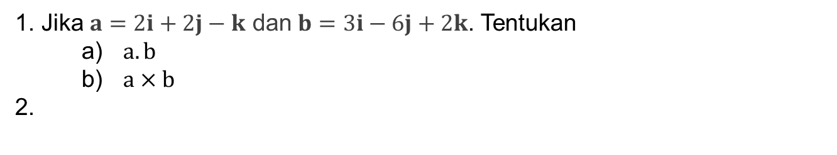
TUGAS
1. Jika $a=2i+2j−k$ dan $b=3i−6j+2k$. Tentukan
$a.b$
$a×b$
2.

